Slide 1
Содержание теленка в молочный период
Подготовила: Айрапетян Светлана Борисовна учитель технологии(сельскохозяйственный труд) ГКОУ «Специальная (коррекционная) общеобразовательная школа-интернат № 10 »
с. Александровского

Slide 2
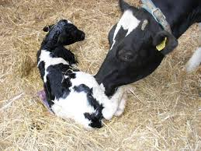
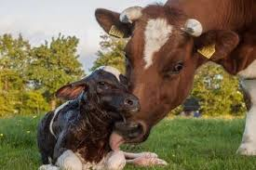
Затем телёнка переносят в профилакторий, где он содержится первые 10-20 дней
Через час после рождения теленку подают 1 литр молозиво
Приём теленка (сразу после рождения):
- протирают чистым полотенцем, смоченным в растворе борной кислоты;
- протирают ноздри и ротовую полость, удаляя из них слизь;
- обтирают все тело телёнка досуха чистой мешковиной

Slide 3
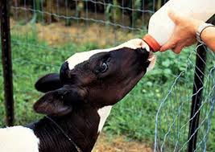
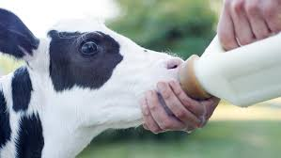
МОЛОЗИВО – особый высокопитательный продукт:
- много белка;
- жиров;
- минеральных веществ;
- витаминов.
Молозиво является лечебным для теленка:
- защищает организм от болезнетворных бактерий;
- способствует очищению кишечника;
- создаёт в желудке кислую среду;
- препятствует развитию вредных микроорганизмов
В профилакторный период:- кормление телят 3 раза в сутки;
- с 5- дневного возраста между кормлением молозиво дают воду;
- с 7-10 возраста начинают приучать к поеданию хорошего сена;
- в это же время начинают давать минеральные вещества
(соль, мел, костную муку)

Slide 4
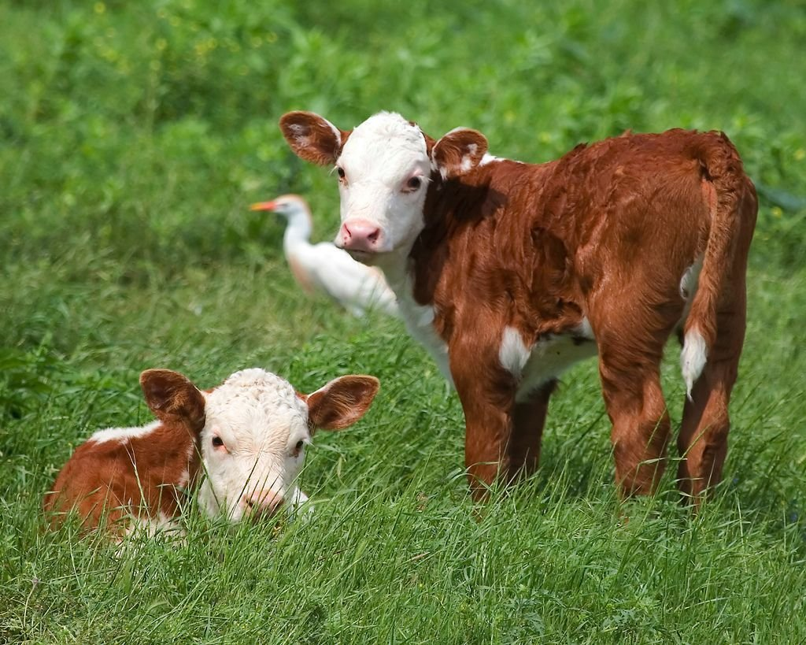
Уход за телятами:
- соблюдать режим кормления;
- следить за чистотой телёнка;
- следить за чистотой кормушек, поилок, посуды, клеток и всего помещения;
- после кормления нужно вытирать мордочку теленка чистым полотенцем

Slide 5
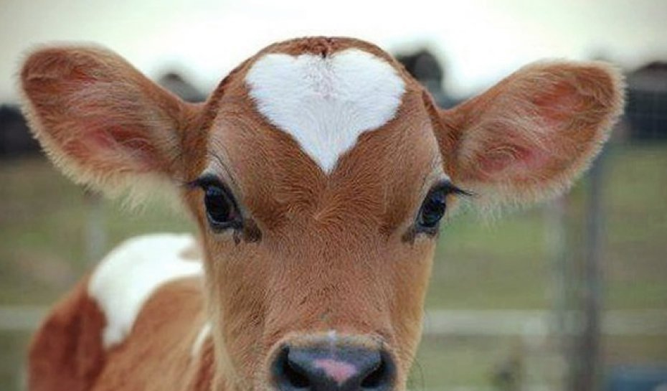

Slide 6
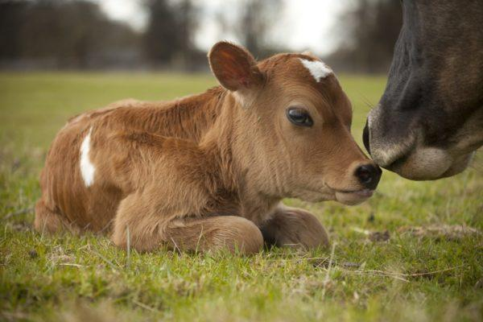
После профилакторного периода телят переводят во 2 отделение
Телят кормят молоком, дают сено, минеральные добавки
При кормлении телят в 3 отделении - молоко разводят водой;
- приучают к поеданию сена;
- дают муку и отруби зерновых культур;
- минеральные добавки (соль, мел);
- сочные корма (мелко нарезанные корнеплоды, варёное пюре из картофеля);
- приучают к поеданию зелёной травы.

Slide 7
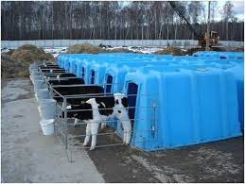
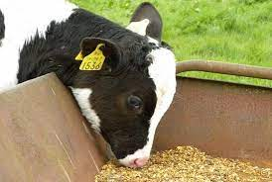
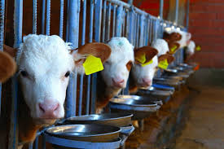
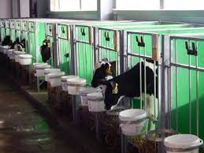

Slide 8
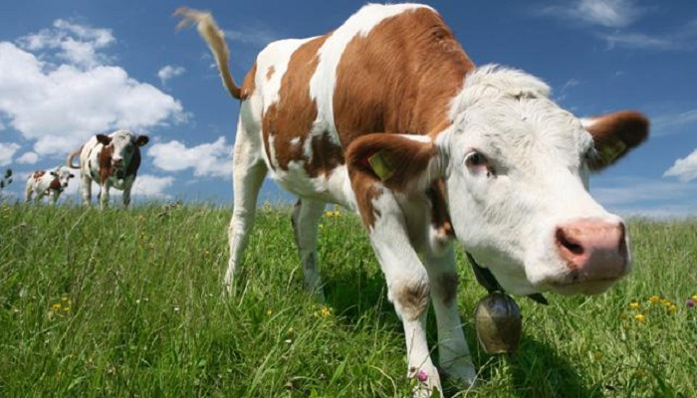
Спасибо за внимание

